Slide 1
Disconf.Net
— 姚辉燕

Slide 2
总体架构
AppSettings
Disconf.Net
Disconf.Net.WinServices
Web1
文件md5比较
Web2
不同则覆盖
启动时下载
*. Properties
*.xml
Watch，实时生效
WinService1
disconf
……
ZooKeeper
若要接入disconf：请部署Disconf.Net.WinServices

Slide 3
AppSettings
基于xml，剥离*.config，集中管理各种配置文件
支持读取properties配置文件
基于文件监控的缓存，修改即时生效
支持kv、属性读取、对象、集合的映射
独立使用（不搭配配置中心）

Slide 4
Disconf.Net
基于百度配置管理中心
真正的分布式
与JAVA项目统一、集中管理各种配置
修改即时生效

Slide 5
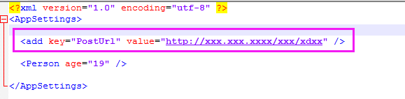
组件示例
引用
using Appsettings;
Key-Value形式
var postUrl = AppSettingsManager.AppSettings["PostUrl"];

Slide 6
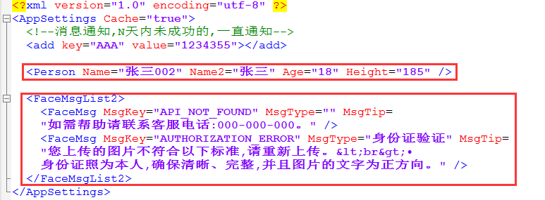
组件示例
直接映射成对象或对象集合
var person = AppSettingsManager.GetEntity<Person>();
var list = AppSettingsManager.GetEntityList<FaceMsg>("AppSettings.FaceMsgList2");

Slide 7
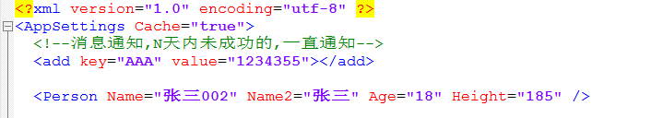
组件示例
读取属性值
var name = AppSettingsManager.GetAttributesValue("Person", "Name");
var age = AppSettingsManager.GetAttributesValue("Person", "Age");
var height = AppSettingsManager.GetAttributesValue("Person", "Height");
更多，请参考Project Appsettings.Test

Slide 8
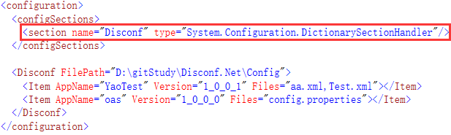
接入disconf配置中心
客户端配置 ---增加自定义section
告诉组件该应用加载哪些配置文件

Slide 9

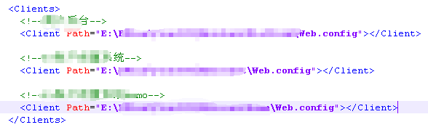
接入disconf配置中心
安装WinService
Disconf配置
客户端注册
告诉Disconf.Net.WinServices，让其帮忙管理这些配置

